Slide 1
Reinforcement learning
强化学习初探

Slide 2
各种学习
有监督学习
分类、回归
无监督学习
聚类
增强学习
从环境交互中学习

Slide 3
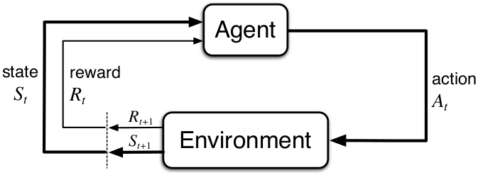
强化学习(RL)
研究机器人如何从成功与失败、回报与惩罚中进行学习。
强化学习的强大能来源于两个方面：使用样本来优化行为，使用函数近似来描述复杂的环境。它们使得强化学习可以使用在以下的复杂环境中：
模型的环境未知，且解析解不存在；
仅仅给出环境的模拟模型（模拟优化方法的问题）
从环境中获取信息的唯一办法是和它互动。

Slide 4
马尔可夫决策过程(MDP)
环境状态的集合 S, 动作的集合 A, 初始状态 S₀
在状态之间转换的规则 P(s,a,s’)
P( [1,1], up, [1,2] ) = 0.8
规定转换后“即时奖励”的规则 r(s)
r( [4,3] ) = +1
目标: 取得最大化的预期利益。
策略: 状态到动作的映射 S to A
π(s) or π(s,a) (deterministic vs. stochastic)
environment
reward
new state
action
agent
Notes:
环境通常被规范为马可夫决策过程（MDP）

Slide 5
Q-学习
Q(s,a) = r + γ(max(Q(s’,a’))

Slide 6
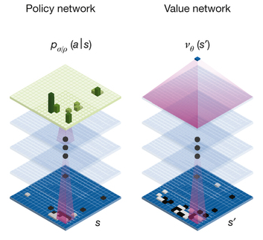

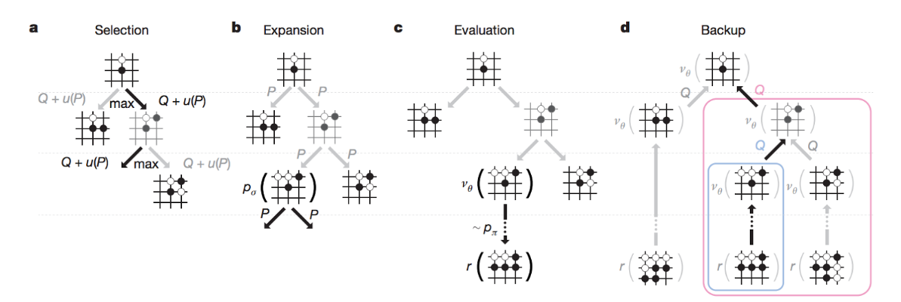
- 深度强化学习
第一阶段 有监督学习(SL)：
基于三千万落子数据，给定棋局，预测专业棋手的落子 -> 准确度57%。
第二阶段 强化学习(RL)：
一百二十万盘自对弈，80%概率可击败SL。
最终阶段：基于policy & value networks 的蒙特卡洛树搜索。

Slide 7
Robot in a room
 |  |  | +1
 |  |  | -1
START
actions: UP, DOWN, LEFT, RIGHT
UP
80% move UP
10% move LEFT
10% move RIGHT
reward +1 at [4,3], -1 at [4,2]
reward -0.04 for each step
what’s the strategy to achieve max reward?
what if the actions were deterministic?
Notes:
want to learn a policy (what’s the solution?)
can we learn it using (un)supervised learning? why not?
so how do we learn it? any ideas?
let the robot explore the environment

Slide 8
Robot in a room
 |  |  | +1
 |  |  | -1
START
actions: UP, DOWN, LEFT, RIGHT
UP
80% move UP
10% move LEFT
10% move RIGHT
reward +1 at [4,3], -1 at [4,2]
reward -0.04 for each step
states
actions
rewards
what is the solution?

Slide 9
Is this a solution?
only if actions deterministic
not in this case (actions are stochastic)
solution/policy
mapping from each state to an action
 |  |  | +1
 |  |  | -1

Slide 10
Optimal policy
 |  |  | +1
 |  |  | -1

Slide 11
Reward for each step: -2
 |  |  | +1
 |  |  | -1

Slide 12
Reward for each step: -0.1
 |  |  | +1
 |  |  | -1

Slide 13
Reward for each step: -0.04
 |  |  | +1
 |  |  | -1

Slide 14
Reward for each step: -0.01
 |  |  | +1
 |  |  | -1

Slide 15
Reward for each step: +0.01
 |  |  | +1
 |  |  | -1

Slide 16
OpenAI Gym
environment
reward
new state
action
agent
OpenAI成立于2015年底，目标是“建立安全的人工通用智能(AGI)，并确保其惠及大众”。
Gym是为测试和开发RL算法而设计的环境/任务的集合。它让用户不必再创建复杂的环境。
FrozenLake-v0
Notes:
OpenAI对机器学习世界的一个主要贡献是开发了Gym和Universe软件平台。
Gym用Python编写，它有很多的环境，比如机器人模拟或Atari 游戏。它还提供了一个在线排行榜，供人们比较结果和代码。

Slide 17
参考
https://www.google.co.jp/url?sa=t&rct=j&q=&esrc=s&source=web&cd=1&cad=rja&uact=8&ved=0ahUKEwjAlr_8vazXAhWDW5QKHYlGDRUQFggoMAA&url=https%3A%2F%2Fgogameguru.com%2Fi%2F2016%2F03%2Fdeepmind-mastering-go.pdf&usg=AOvVaw3jSoX9HrVZnSk9KAWbZGj8
https://machinelearnings.co/understanding-alphago-948607845bb1
https://www.tastehit.com/blog/google-deepmind-alphago-how-it-works/
https://medium.com/emergent-future/simple-reinforcement-learning-with-tensorflow-part-0-q-learning-with-tables-and-neural-networks-d195264329d0
https://zh.wikipedia.org/wiki/%E5%BC%BA%E5%8C%96%E5%AD%A6%E4%B9%A0
https://www.tastehit.com/blog/google-deepmind-alphago-how-it-works/

